Slide 1
Programmation avancée JAVA
eric.blaudez@lixoft.com

Slide 2
SOMMAIRE
Rappels sur le langage Java
Les bases
Programmation objet
Outils de développement & Compilation
Les mains dans le cambouis
Debugger
Gestionnaire de version
Bonnes pratiques
Conventions de nommage
Documentation
Gestion des erreurs
Tests unitaires

Slide 3
LES BASES
Généralités
Java est un langage de programmation orienté objet
Les programmes développés en Java sont généralement indépendants de la plateforme d’exécution

Slide 4
LES BASES
Les types de bases
A l’instar des autres langages de haut niveau tels que C++ ou C#, Java dispose d’un ensemble de types basiques:
Type | Description | Taille
boolean | Valeur logique : true ou false | 1 bit
byte | octet signé | 8 bits
short | entier court signé | 16 bits
char | caractère Unicode | 16 bits
int | entier signé | 32 bits
float | virgule flottante simple précision | 32 bits
double | virgule flottante double précision | 64 bits
long | entier long | 64 bits

Slide 5
LES BASES
/**
* Instanciate an object ‘MyFirstObject’
* */
MyFirstObject fo1;
MyFirstObject fo2 = new MyFirstObject();
fo1.myFirstMethod(); // this code is not valid !
fo2.myFirstMethod();
fo1 = fo2;
fo1.myFirstMethod(); // fo1 and fo2 are the same // object
Les objets Java
Instanciés par allocation dynamique (opérateur new)
Pas de destructeur (contrairement à C++)
Attention à l’opérateur ‘=‘ qui ne duplique pas l’objet mais copie la référence

Slide 6
PROGRAMMATION OBJET
Classe java (1/2)
Visibilité
public | Une méthode (ou un attribut) déclarée comme ‘public’ est visible par tous les objets
protected | Une méthode (ou un attribut) déclarée comme ‘protected’ est visible par tous les objets du même package que la classe ou ses sous classes.
private | Une méthode (ou un attribut) déclarée comme ‘private’ n’est visible que par la classe le déclarant
« rien » | Une méthode (ou un attribut) est accessible par toutes les classes du package
Contenu
final | un attribut ‘final’ ne peut pas être modifié une fois instancié. Une méthode ‘final’ ne peut être redéfinie dans une classe fille
static | Un attribut (ou une méthode) ‘static’ est commun à toutes les sous classes. Il est inutile d’instancier une classe pour accéder à ses éléments ‘static’
abstract | Une méthode (ou une classe) ‘abstract’ est un élément sans code. L’implémentation sera déléguée aux classes filles
volatile | En programmation concurrentielle (‘threads’), les modifications d’une variable déclarée comme ‘volatile’ sont accessibles à tous les threads.
synchronized | Permet de gérer l’accès concurrent aux méthodes et variables

Slide 7
PROGRAMMATION OBJET
Classe java (2/2)
Exemple
class MyFirstObject
{
public int myPublicAttribute;
private double myPrivateAttribute;
protected String myPrivateAttribute;
public void myFirstMethod() {
System.out.println("This is my first method.");
}
private void myPrivateMethod() {
System.out.println("This method is not visible");
}
protected void myProtectedMethod() {
System.out.println("This method is not visible but by the daughter classes");
}
}

Slide 8
PROGRAMMATION OBJET
Héritage (1/2)
L’héritage permet de définir la relation entre deux classes : une classe mère et une classe fille
L’héritage permet, entre autres, d’étendre les fonctionnalités d’une classe
Notez que contrairement à C++ Java n’autorise pas l’héritage multiple

Slide 9
PROGRAMMATION OBJET
Héritage (2/2)
On peut s’intéresser à une classe ‘Employee’ qui hérite d’une classe ‘Person’.
Person.java
class Person
{
public Person()
{}
public int getAge()
{ return age; }
public void setAge(int age)
{ this.age = age; }
public String getName()
{ return name; }
public void setName(String name)
{ this.name = name; }
protected int age;
protected String name;
}
Employee.java
class Employee extends Person
{
public Employee()
{ super(); }
public int getSalary()
{ return salary; }
public void setSalary(int age)
{ this.salary = salary; }
}

Slide 10
PROGRAMMATION OBJET
Classes abstraites (1/2)
Une classe abstraite permet de définir un ensemble de méthodes non instanciées. Ces méthodes devront être redéfinies et instanciées dans les classes filles.

Slide 11
PROGRAMMATION OBJET
Classes abstraites (2/2)
Rectangle.java
class Rectangle extends Figure
{
public Rectangle(double width,double height)
{
super();
this.width = width;
this.height = height;
}
@Override
public void applyScaleFactor()
{
width *= super.scaleFactor;
height *= super.scaleFactor;
}
@Override
String toString()
{ return “W:”+width+” H:”+height+”.”; }
}
Figure.java
class Figure
{
public Figure()
{ scaleFactor = 1.0}
public double getScaleFactor()
{ return scaleFactor; }
public void setScaleFactor(double scaleFactor)
{
this.scaleFactor = scaleFactor;
applyScaleFactor();
}
public abstract void applyScaleFactor();
protected double scaleFactor;
}

Slide 12
PROGRAMMATION OBJET
Interfaces (1/4)
les interfaces peuvent être vues comme des classes complétement abstraites
contrairement aux classes abstraites, les objets peuvent hériter de plusieurs interfaces
toutes les méthodes des interfaces doivent être implémentées dans les classes filles

Slide 13
PROGRAMMATION OBJET
Interfaces (2/4)
package edu.iut;
public interface Worker {
public void work();
public void makeMyBossFurious();
}
package edu.iut;
public class Student implements Vacationer{
@Override
public void haveANap() {
System.err.println("Study, learn java and so on it's a bit much ! I want to sleep !");
}
@Override
public void goSwimming() {
System.err.println("No I can't go to the Java course, I have to go to swimming pool.");
}
}
package edu.iut;
public class Person implements Worker{
@Override
public void work() {
System.err.println("I'm so busy ...");
}
@Override
public void makeMyBossFurious() {
System.err.println("I browse the web during the meeting.");
}
}
package edu.iut;
public interface Vacationer {
public void haveANap();
public void goSwimming();
}

Slide 14
PROGRAMMATION OBJET
Interfaces (3/4)
package edu.iut;
public class Teacher implements Vacationer, Worker {
@Override
public void haveANap() {
System.err.println("It's too difficult to sleep and make a course.");
}
@Override
public void goSwimming() {
System.err.println("Hum sunny day, make a course on the beach ...");
}
@Override
public void work() {
System.err.println("Please stop to talk during the course !");
}
@Override
public void makeMyBossFurious() {
System.err.println("This example is a bit much, let us be serious !");
}
package firststepinterface;
public class FirstStepInterface {
public static void main(String[] args) {
edu.iut.Vacationer vacationer = new edu.iut.Student();
edu.iut.Vacationer vacationer2 = new edu.iut.Teacher();
edu.iut.Worker person = new edu.iut.Person();
edu.iut.Worker person2 = new edu.iut.Teacher();
System.err.println("****** Vacationer is a student ******");
vacationer.haveANap();
vacationer.goSwimming();
System.err.println("****** Vacationer is a teacher ******");
vacationer2.haveANap();
vacationer2.goSwimming();
System.err.println("****** Worker is a person ******");
person.makeMyBossFurious();
person.work();
System.err.println("****** Worker is a teacher ******");
person2.makeMyBossFurious();
person2.work();
}
}

Slide 15
PROGRAMMATION OBJET
Interfaces (4/4)
****** Vacationer is a student ******
Study, learn java and so on it's a bit much ! I want to sleep !
No I can't go to the Java course, I have to go to swimming pool.
****** Vacationer is a teacher ******
It's too difficult to sleep and make a course.
Hum sunny day, make a course on the beach ...
****** Worker is a person ******
I browse the web during the meeting.
I'm so busy ...
****** Worker is a teacher ******
This example is a bit much, let us be serious !
Please stop to talk during the course
La particularité des objets vacationer2 et person2 étant qu’ils sont instanciés à partir de la même classe ‘Teacher’. Il est a noté que la définition de l’interface limite l’utilisation des méthodes de l’objet ‘Teacher’. Ainsi il ne sera pas possible de faire person2.goSwimming()

Slide 16
AGENDA
Rappels sur le langage Java
Les bases
Programmation objet
Outils de développement & Compilation
Les mains dans le cambouis
Debugger
Gestionnaire de version
Bonnes pratiques
Conventions de nommage
Documentation
Gestion des erreurs
Tests unitaires

Slide 17
OUTILS
Les mains dans le cambouis
la commande javac
outil permettant de compiler un fichier ‘.java’
Exemple:
javac src/HelloWorld.java –d build
Cette commande produira le byte code pouvant être executé à l’aide de la commande java
/**
* The famous Hello World program
*/
class HelloWorld
{
/**
* Main program display the string 'Hello world.'
* @param args program parameters
*/
public static void main(String[] args)
{
System.out.println("Hello world.");
}
}

Slide 18
OUTILS
Les mains dans le cambouis
la commande java
Java utilise une machine virtuelle (la JVM – Java Virtual Machine) pour executer le byte code généré par la commande javac.
Exemple (avec le code présenté dans l’exemple précédent):
java HelloWorld
Produira la chaîne “Hello World” sur la sortie standard.

Slide 19
OUTILS
Les mains dans le cambouis
la commande jar
Il est extrêmement rare qu’un code java se résume à un seul programme principal.
La plateforme Java met à disposition l’outil ‘jar’ archivant l’ensemble des classes dans un seul fichier (ce fichier n’est autre qu’un fichier ‘zip’)

Slide 20
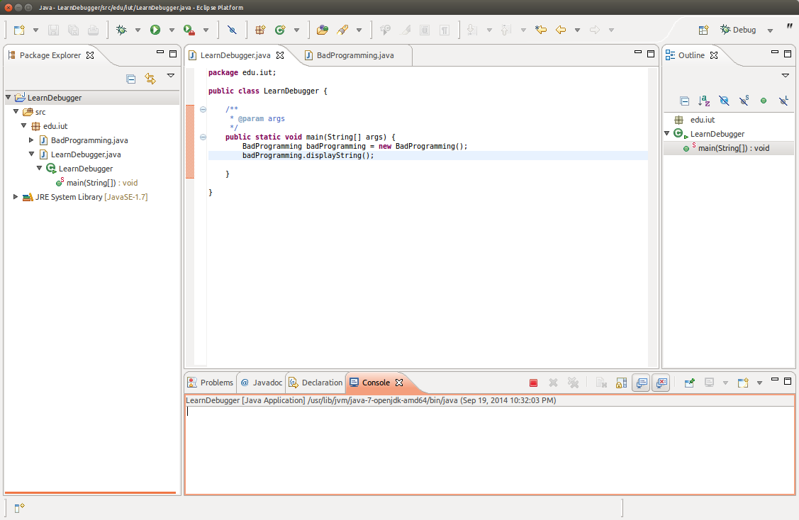
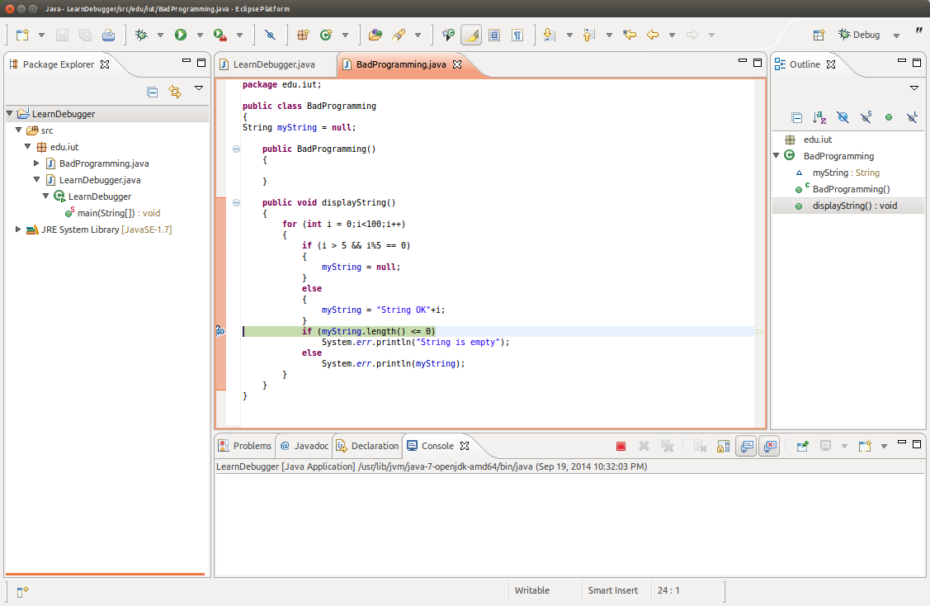
OUTILS
DEBUGGER (1/4)

Slide 21
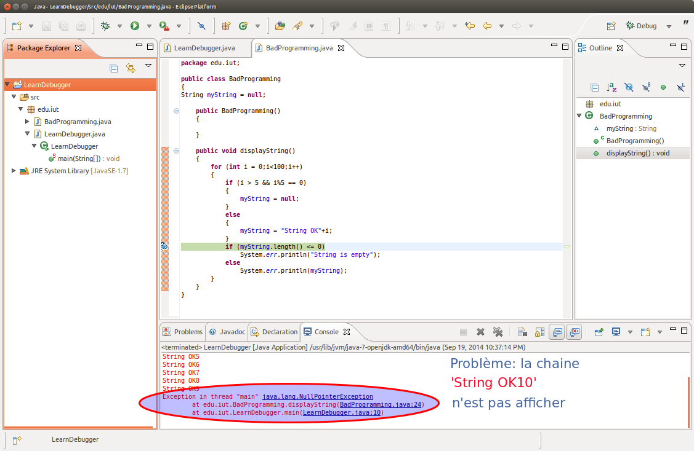
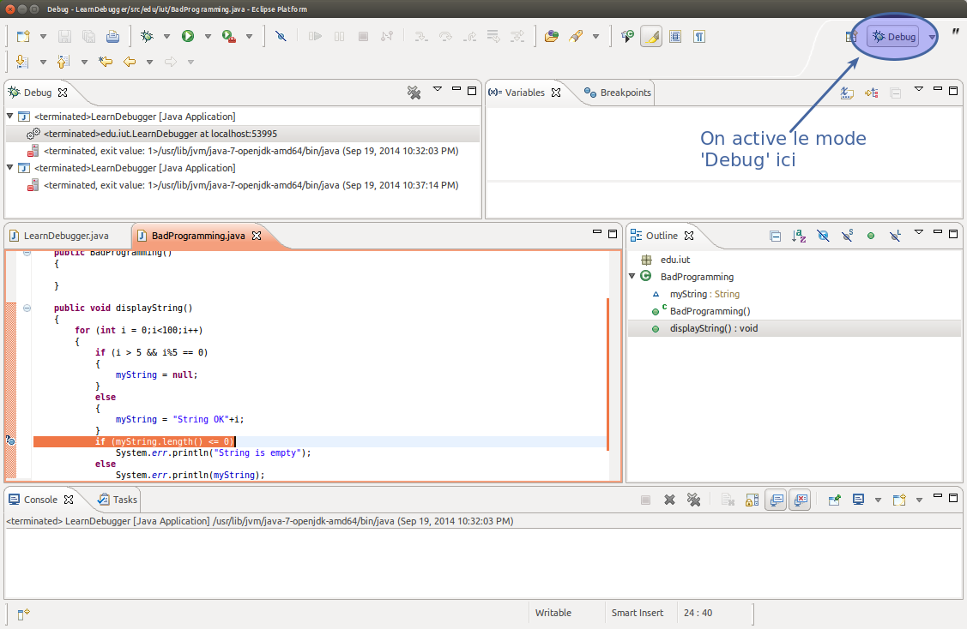
OUTILS
DEBUGGER (2/4)

Slide 22
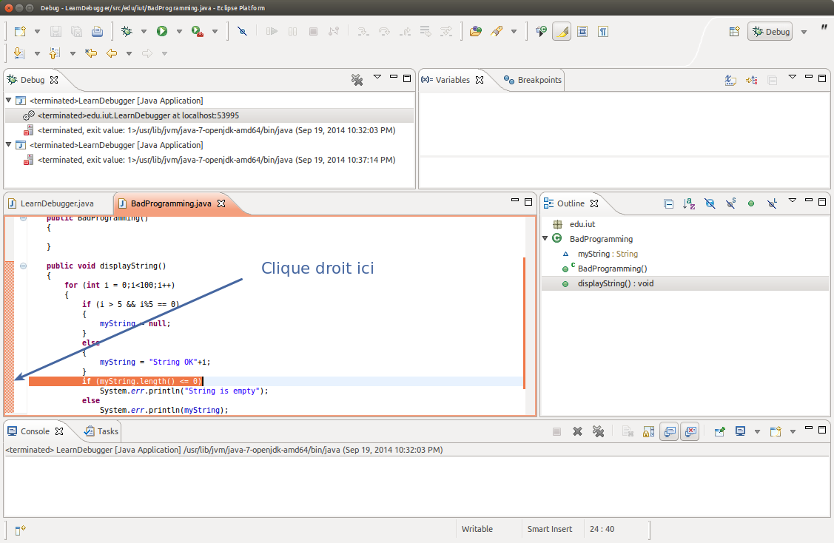
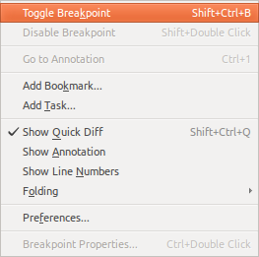
OUTILS
DEBUGGER (3/4)

Slide 23
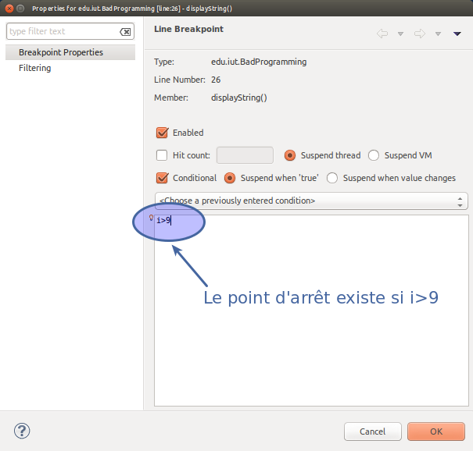
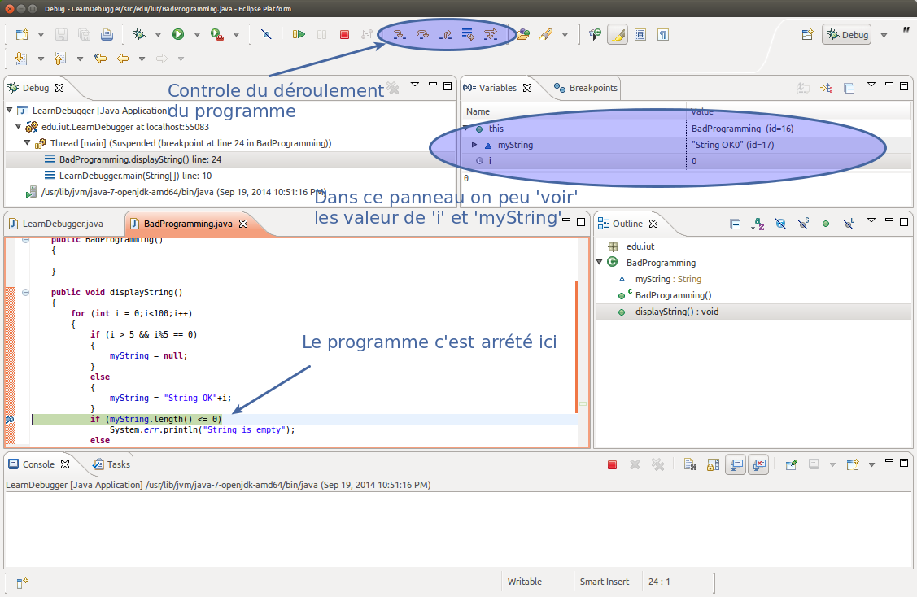
OUTILS
DEBUGGER (4/4)

Slide 24
OUTILS
DEBUG Challenge
Pour avoir accès aux slides / supports de cours et TDs vous devrez:
Télécharger l’archive cryptée de ce cours (https://sourceforge.net/projects/iutorsayjava/)
Télécharger le programme de décryptage (https://sourceforge.net/projects/iutorsayjava/)
Débugger ce programme

Slide 25
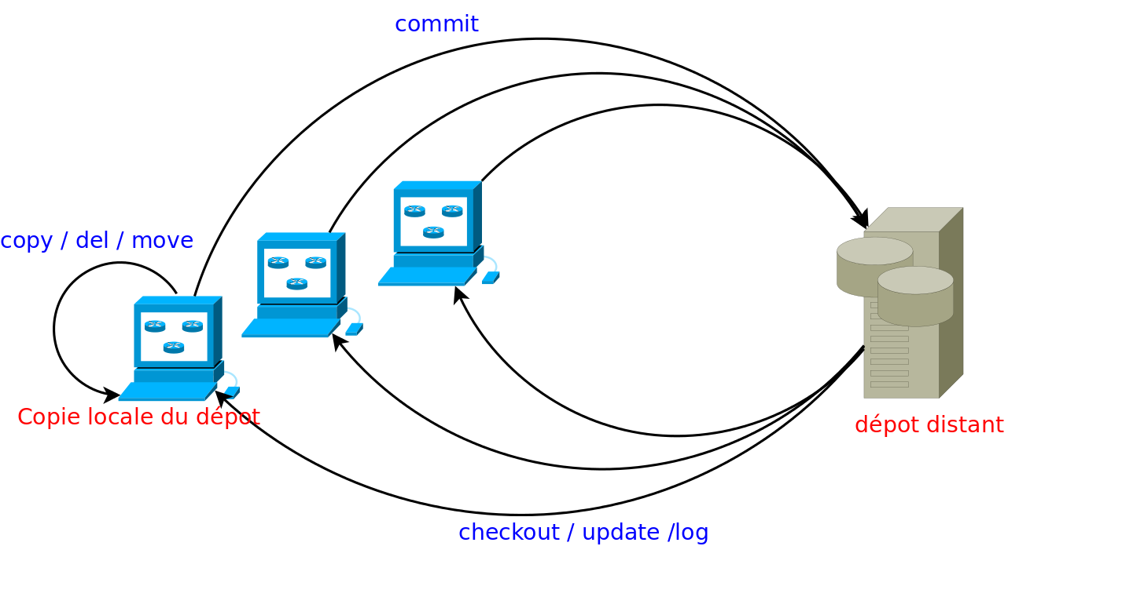
OUTILS
Subversion (1/7)

Slide 26
OUTILS
Subversion (2/7)
Architecture client/serveur.
Dépôt (‘repository’) est placé sur un serveur distant et permet de garder une trace de toutes les modifications.
Un utilisateur de subversion peut récupérer la version courante du dépôt (ou choisir une version) par le biais d’un client subversion.

Slide 27
OUTILS
Subversion (3/7)
- Copie locale -
la copie locale permet de récupérer le contenu d’un dépôt.
la récupération d’un dépôt peut être effectuée par le biais de plusieurs protocoles réseaux (http, ssh, fichier local, serveur svn)
le choix du (ou des) protocole est à la discrétion de l’administrateur de dépôt
Il est possible de récupérer une version spécifique du code. Autrement dit, il est possible de remonter le temps du développement.
>>svn checkout http://mywebhost/myrepository
ou
>>svn checkout svn+ssh://mysshhost/myrepository
ou
>>svn checkout file://mypath/myrepository
ou
>>svn checkout svn://mysvnhost/myrepository
svn checkout –r 2 svn://mysvnhost/myrepository

Slide 28
OUTILS
Subversion (4/7)
- Mise à jour-
la mise à jour de la copie locale permet de récupérer les dernières modifications effectuées.
>>svn update
ou
>>svn update theDirectoryIwantToUpdate
Ici aussi on peut faire un update d’une révision particulière du code
svn update –r 2 myOldGoodFile

Slide 29
OUTILS
Subversion (5/7)
- Versionner son travail -
Pour sauvegarder le travail effectué, dû à des modifications de fichiers ou des ajouts. Il suffit d’utiliser la commande
>>svn commit
Lorsqu’un fichier n’a jamais était ajouté il faut le versionner
>>svn add myFileOrDirectory
>> svn commit

Slide 30
OUTILS
Subversion (6/7)
- Versionner son travail -
supprimer un fichier :
>> svn del myFileOrDirectory
>> svn commit
renommer un fichier :
>> svn move myFileOrDirectory myNewFileOrDirectory
>> svn commit
dupliquer/copier un fichier ou un dossier:
>> svn copy myFileOrDirectory myNewFileOrDirectory
>> svn commit

Slide 31
OUTILS
Subversion (7/7)
- Versionner son travail -
obtenir le statut de la copie locale
>> svn status
lorsque plusieurs personnes travaillent sur le même fichier, il se peut que lors de l’update (ou du commit) des conflits apparaissent. Dans ce cas subversion prévient l’utilisateur et propose de mélanger les codes. Ce mélange est fait automatiquement par subversion dès lors qu’il n y a pas d’ambiguïté. Sinon, un fichier de ‘merge’ est proposé et l’utilisateur doit effectuer le mélange lui-même.
pour éviter les désagréments d’un ‘merge’ il est possible de bloquer les modifications sur un fichier de travail avec la commande
>> svn lock myWorkingFile
Pour débloquer ce fichier il suffit de taper la commande :
>> svn unlock myWorkingFile

Slide 32
AGENDA
Rappels sur le langage Java
Les bases
Programmation objet
Outils de développements & Compilation
Les mains dans le cambouis
Debugger
Gestionnaire de version
Bonnes pratiques
Conventions de nommage
Documentation
Gestion des erreurs
Tests unitaires

Slide 33
BONNES PRATIQUES
Conventions de nommage (1/5)
bon développement d’une application
la lisibilité du code

Slide 34
BONNES PRATIQUES
Conventions de nommage (2/5)
Type de code | Description
Classes & Objets | Les classes devraient être composées de nom ou de phrases nominales. Il faut éviter d’utiliser un verbe. Une classe devrait toujours commencer par une majuscule et suivre la syntaxe suivante : MaSuperbeClasse
Méthodes & Variables | Les méthodes et les propriétés d’une classe devraient être construites avec un verbe signifiant une action. Les méthodes devraient commencer par une minuscule et être composées d’un verbe : par exemple une méthode pourrait avoir le nom ajouterUnEntier
Les constantes | Les constantes devraient être écrites en majuscules. Par exemple final int AVOGADRO_NUMBER = 6.0221413e23
Les noms utilisés devraient avoir un sens.
Par exemple
int i; // compteur général
int studentCounter; // compteur ayant une signification

Slide 35
BONNES PRATIQUES
Conventions de nommage (3/5)
Il est préférable de faire une déclaration par ligne :
Les initialisations des variables sont à faire dès que possible.
Ne pas faire | double resultOfFunction, resultOfProcess;
Préférer | double resultOfFunction; double resultOfProcess;

Slide 36
BONNES PRATIQUES
Conventions de nommage (4/5)
Dans les branchements ou les boucles il est préférable d’utiliser les accolades ainsi le code :
if (myCondition) myVariable = 3;
n’est pas recommandé
if (myCondition) { myVariable = 3; }
il faudrait écrire

Slide 37
BONNES PRATIQUES
Conventions de nommage (5/5)
La clarté du code passe également par une bonne indentation du code et des règles concernant les espaces. Par exemple,
il faudrait préférer les espaces aux tabulations (les tabulations n’ont pas toujours la même taille),
mettre des espaces autour des opérateurs,
aligner les déclarations …

Slide 38
BONNES PRATIQUES
Documentation JavaDoc
Libellé | Description
@param | Paramètre d’une méthode
@return | La valeur de retour d’une fonction
@throws | Les exceptions jetées par une méthode
@author | L’auteur
@version | La version
@see | Faire une référence à une autre méthode
@since | Dater la création d’une méthode
@deprecated | Marque une méthode comme dépréciée

Slide 39
BONNES PRATIQUES
Gestion des erreurs (1/3)
Java utilise un système d’exceptions.
Certaines erreurs sont nativement gérées par Java.
la division par 0
les tentatives d’accès à des méthodes d’un objet non instancié
Le dépassement de tableau
…
Les erreurs critiques, fatales pour le programme (classe java.lang.Error).
Les erreurs à traiter (classe java.lang.Exception).
Les erreurs ne peuvent pas être traitées (classe java.lang.RuntimeException).

Slide 40
BONNES PRATIQUES
Gestion des erreurs (2/3)
package edu.iut;
import edu.iut.exceptions.EmployeeException;
public class Employee {
private int salary;
public Employee() {
salary=0;
}
public void applyTheTaxes(int divide)
{
this.salary/=divide;
}
public void setSalary(int salary) throws EmployeeException{
if (salary < 0)
throw new EmployeeException("Salary should be greater or equal to 0.");
this.salary = salary;
}
public int getSalary() {
return this.salary;
}
}
package edu.iut.exceptions;
public class EmployeeException extends Exception {
public EmployeeException(){
super();
}
public EmployeeException(String exceptionMessage) {
super("Personalized:" + exceptionMessage);
}
}

Slide 41
BONNES PRATIQUES
Gestion des erreurs (3/3)
package edu.iut;
public class FirstStepException {
public static void main(String[] args) {
Employee employee = new Employee();
try
{
employee.setSalary(-5);
}
catch (edu.iut.exceptions.EmployeeException ex)
{
System.err.println(ex);
}
try
{
employee.applyTheTaxes(0);
}
catch(java.lang.ArithmeticException aex)
{
System.err.println(aex);
}
}
}

Slide 42
BONNES PRATIQUES
Gestion des erreurs (3/3)
package edu.iut;
public class FirstStepException {
public static void main(String[] args) {
Employee employee = new Employee();
try
{
employee.setSalary(-5);
}
catch (edu.iut.exceptions.EmployeeException ex)
{
System.err.println(ex);
}
try
{
employee.applyTheTaxes(0);
}
catch(java.lang.ArithmeticException aex)
{
System.err.println(aex);
}
}
}

Slide 43
BONNES PRATIQUES
Tests unitaires et JUnit
Des tests pour
valider un code
éviter les régressions
JUnit
Framework de rédaction et d'exécutions de tests unitaires.
Cadre de développement très simple.
Très bien intégré aux IDE simplifiant encore plus leur mise en place.

Slide 44
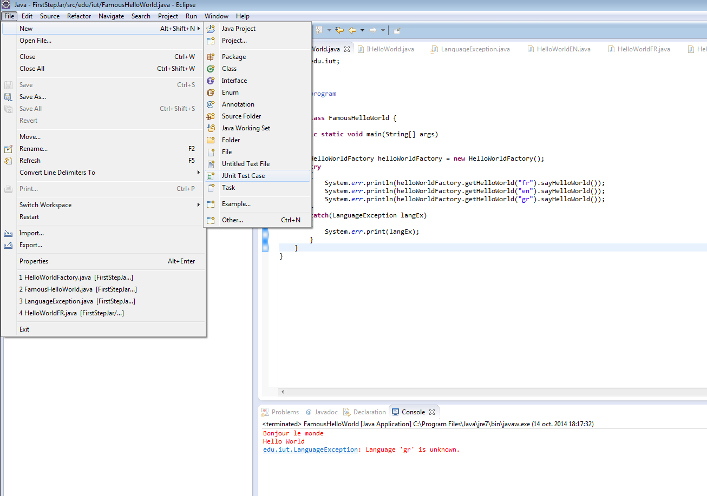
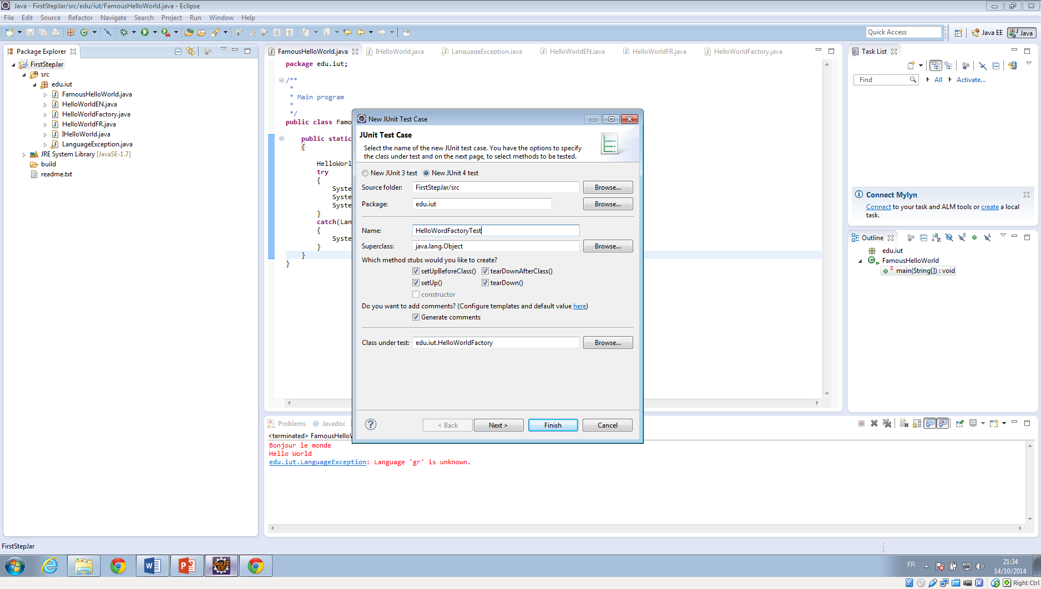
BONNES PRATIQUES
Tests unitaires et JUnit

Slide 45
BONNES PRATIQUES
Tests unitaires et JUnit
…
public class HelloWorldFactoryTest {
@BeforeClass
public static void setUpBeforeClass() throws Exception {
}
@AfterClass
public static void tearDownAfterClass() throws Exception {
}
@Before
public void setUp() throws Exception {
}
@After
public void tearDown() throws Exception {
}
@Test
public void test() {
fail("Not yet implemented");
}
}
Eclipse crée automatiquement un patron de classe. Il ne restera plus qu’à se concentrer sur les tests

Slide 46
BONNES PRATIQUES
Tests unitaires et JUnit
Junit offre un ensemble de méthodes d’assertion permettant de contrôler les erreurs :
Assertion | Description
assertEquals | Vérifie que deux objets sont égaux
assertFalse | Vérifie que l'expression est fausse
assertNotNull | Vérifie que l'objet n'est pas nul
assertNotSame | Vérifie que deux références ne sont pas les mêmes
assertNull | Vérifie qu'un objet est nul
assertSame | Vérifie que deux références sont les mêmes
assertTrue | Vérifie que l'expression est vraie
fail | Provoque l'échec du test

Slide 47
BONNES PRATIQUES
Tests unitaires et JUnit
Implémentation des tests
…
@Test
public void testGetHelloWorldFR() {
// instanciate factory
HelloWorldFactory helloWorldFactory = new HelloWorldFactory();
// perform test for french
try {
IHelloWorld helloWorld = helloWorldFactory.getHelloWorld("fr");
assertTrue(helloWorld.sayHelloWorld().equals("Bonjour le monde"));
}
catch(LanguageException langEx) {
fail("Exception raised"+langEx);
}
}
….
@Test
public void testGetHelloWorldException() {
// instanciate factory
HelloWorldFactory helloWorldFactory = new HelloWorldFactory();
// perform test for french
try {
IHelloWorld helloWorld =
helloWorldFactory.getHelloWorld("gr");
fail("Gr should be not instanciate");
}
catch(LanguageException langEx) {
assertTrue(true);
}
}

